Slide 1
«Формирование жизненного опыта ученика через проектно-исследовательскую деятельность»
Лазарева Эльвира Алиаскаровна
Учитель биологии, химии, географии
филиала МАОУ «Прииртышская СОШ»
– «Полуяновская СОШ» Тобольского района

Slide 2
Источником моего опыта послужил вопрос ученика
Зачем?
Для чего?
Переосмысление профессиональных ориентиров
«Зачем нам это нужно?»
«Это пригодится нам в жизни?»

Slide 3
Противоречие
Позиция ученика
Позиция учителя
Формирование предметных компетенций
Формирование жизненного опыта

Slide 4
Проблема
Позиция учителя: ориентация на формирование предметных компетенций у учеников.
Позиция ученика: формирование жизненных компетенций.
Говоря о компетенциях, следует сослаться на ФГОС, который ориентирован на деятельностный подход, на «формирование ключевых компетенций, готовности учащихся использовать усвоенные знания, умения и способы деятельности в реальной жизни». Приоритет обучения – не освоение учениками знаний, умений и навыков, а умение учиться самостоятельно, добывать знания и уметь их перерабатывать, отбирать нужное, прочно их запоминать, связывать с другими.

Slide 5
Особенности сельской школы
Земля
Приближенность к земле, к живой природе
Жизненный опыт сельхозпроизводства
Культура
Нравственные нормы человека (общества)
Материальные ценности
Традиции
Культурное и историческое наследие
Приоритет семейных ценностей

Slide 6
Формирование жизненного опыта ученика в процессе обучения
Изначальный опыт
ученика
Приобретение
новых знаний, через
деятельностность
Формирование
ключевых
компетенций,
готовность применения
полученных
знаний в жизни

Slide 7
Система работы
1 шаг
Гипотеза
Опыт – как источник
2 шаг
Исследование
Прием осмысления
3 шаг
Продукт
Обогащение опыта

Slide 8
Основные этапы организации учебного процесса
Мотивация
Исследование
Обмен информацией
Подведение итогов
Конечный продукт

Slide 9
Проектно-исследовательская деятельность
Урочная деятельность
Внеурочная деятельность

Slide 10
Проектно-исследовательский метод – «обучение в деятельности, сотрудничестве, поиске, исследовании»
Позволяет приобрести:

Slide 11
Приспособленность выпускника к жизни в обществе
Выдвигать цели -моделировать деятельность -добиваться результата
Приобретать знания – применять их для решения новых задач
Использовать разные социальные роли

Slide 12
Виды проектно-исследовательской деятельности на уроке
Решение изобретательских задач
Проблемно-поисковые вопросы
Трансформация пространства
Экспресс исследование
Проведение эксперимента в лаборатории
Создание краткосрочного проекта

Slide 13
Виды внеурочной деятельности
Познавательные игры
Предметные недели
Квесты
Создание проектов
Мини-исследования
Школьное НОУ

Slide 14
Темы некоторых проектных и исследовательских работ моих учеников
«Проблема замусоривания моего села»
«Изучение эффективности применения ростостимулирующих препаратов на развитие и урожайность томатов»
«Биоиндикация экологического состояния поверхностных вод реки Иртыш и озера Волковское»
«Биотестирование снега»
«Влияние биологических и химических методов борьбы с бабочкой Капустной белянкой на урожай капусты»
«Изучение влияния ЕП населения Полуяновского сельского поселения на численность обучающихся Полуяновской средней школы»

Slide 15
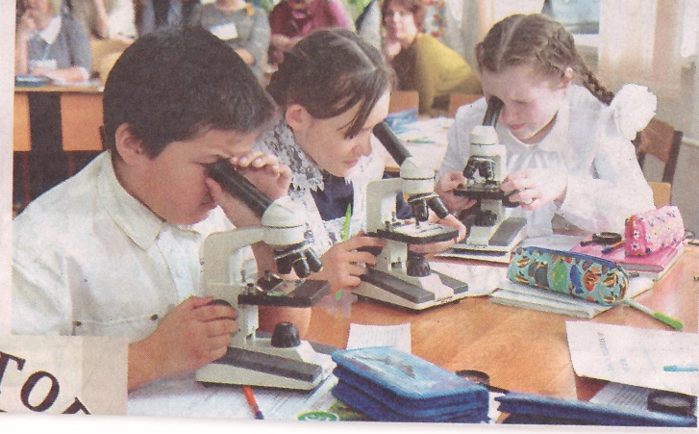
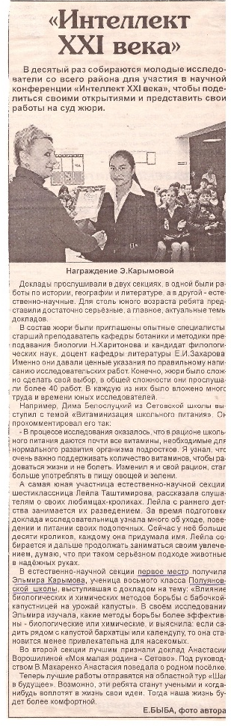
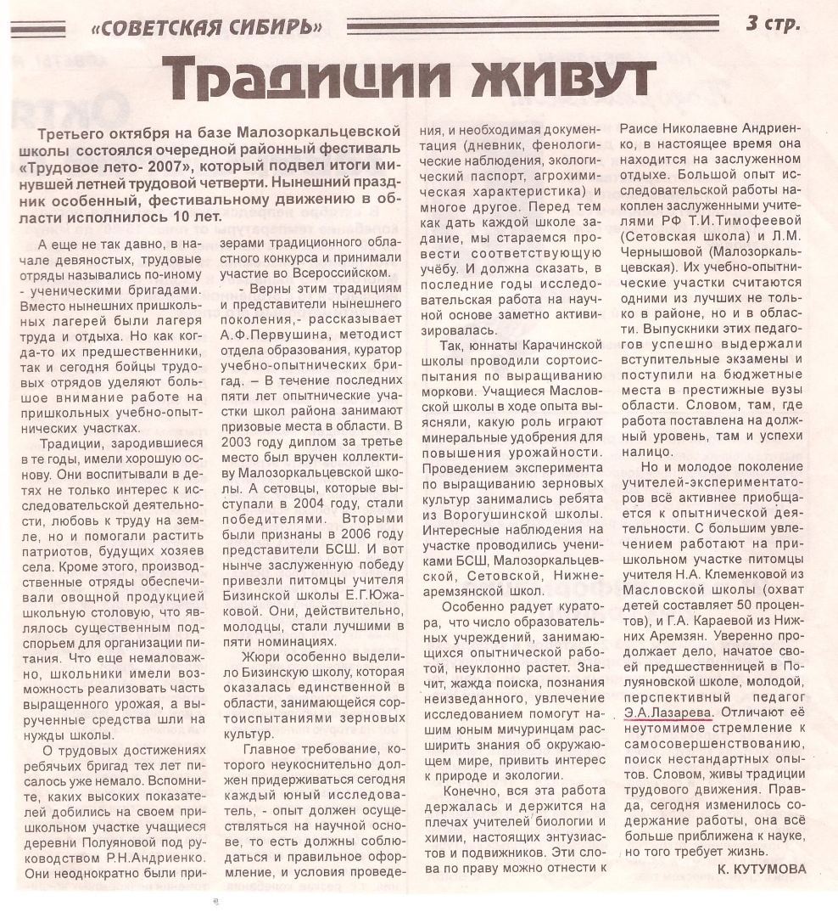
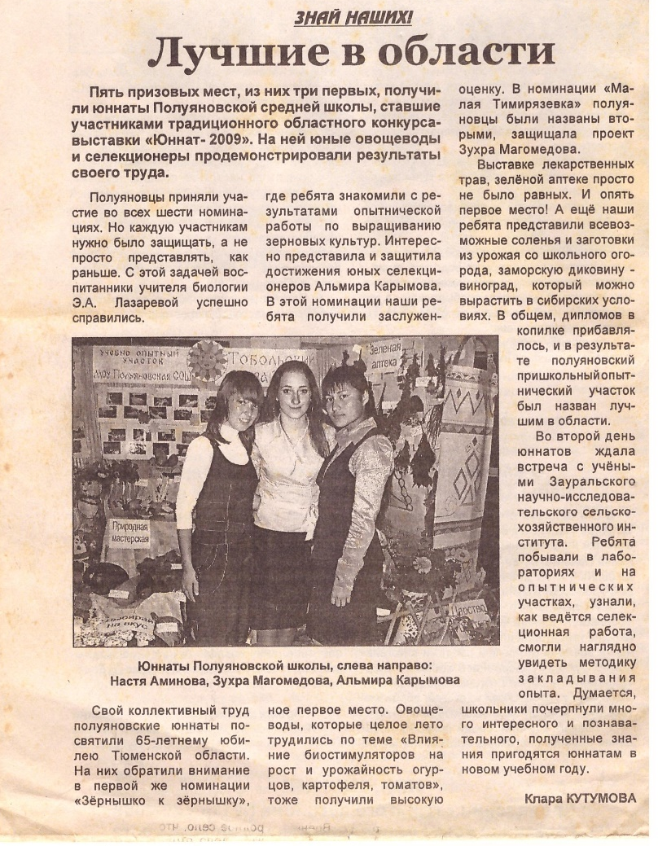
Сформированность личностных УУД

Slide 16
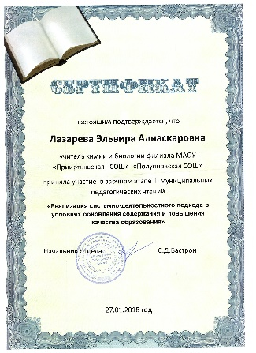







Сформированность познавательных УУД

Slide 17
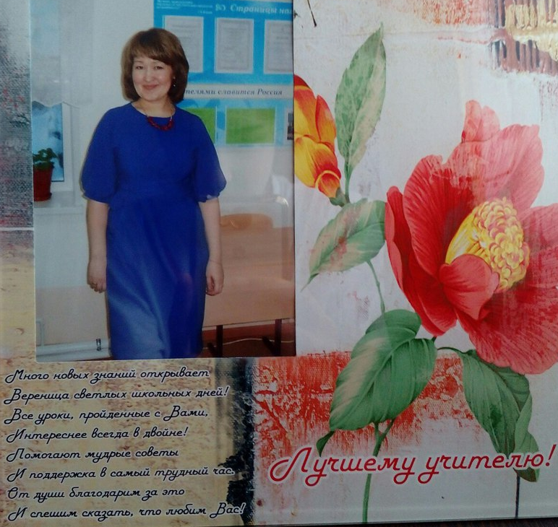
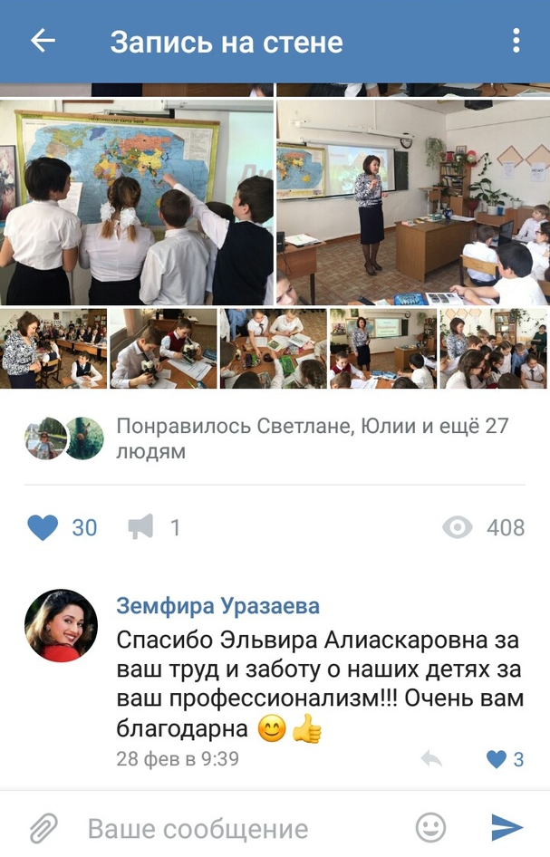
Взгляд со стороны
Знания, не рожденные опытом, бесплодны и полны ошибок.
Леонардо да Винчи

